Slide 1

Análise de Presença Digital
Hapvida

Slide 2








METODOLOGIA DE CONSTRUÇÃO
Status do Material
Abordagem Analítica & Transparência de Dados
Market Intelligence
Abordagem Analítica
Classificação de Evidências
Triangulação Multi-Fonte:
Cruzamento de dados de tráfego (SEMrush, SimilarWeb), tecnologia (BuiltWith, Wappalyzer) e regulatórios (ANS).
DADOS DETERMINÍSTICOS (Alta Certeza)
Métricas internas (quando disponíveis: GA4, CRM), observações diretas (tecnologias detectadas no código, existência de links, dados ANS).
Normalização Temporal:
Dados referentes ao fechamento de Dezembro/2025 e snapshots de Janeiro/2026 para consistência comparativa.
DADOS PROBABILÍSTICOS (Estimados)
Validação Manual:
Estimativas de tráfego, volumes de keywords e share de canais baseados em painéis amostrais de terceiros (SEMrush, SimilarWeb).
Crawling de URLs de saída, inspeção de código-fonte (DOM) e testes de jornada do usuário.
MODELAGENS (Projeções)
Cálculos derivados sem dado direto (ex: distribuição regional de demanda, % da receita em mídia paga). Sempre sinalizados com disclaimer.
NOTA DE RECALIBRAÇÃO:
Este material foi construído com dados de "Market Intelligence". Casodados internos determinísticossejam disponibilizados (acesso ao GA4, CRM, integrações de WhatsApp API ou dados de faturamento real), recalibramostodos os númerosinvertendo a prioridade das fontes:Interno > Terceiros > Modelagem.

Slide 3













FERRAMENTAS & FONTES
Stack de Análise & Market Intelligence
SEMrush Traffic Analytics
SimilarWeb
Ahrefs
Tráfego estimado, canais, Traffic Journey, volumes de keywords e análise de concorrência.
Corroboração de share de canais, total de visitas e benchmarks setoriais globais.
Auditoria de backlinks, authority score, referring domains e saúde técnica de SEO.
Google Trends
ANS Dados Abertos
BuiltWith
Interesse relativo por marca, sazonalidade de busca e distribuição regional de demanda.
Base oficial de beneficiários, market share regulatório e séries históricas do setor.
Detecção de stack tecnológico, servidores, frameworks e tags de marketing/analytics.
Wappalyzer
CrUX / PageSpeed
Chart.js / ECharts
Validação de tecnologias client-side, scripts de tracking e plataformas de CMS.
Dados de Core Web Vitals, experiência do usuário (UX) e performance mobile/desktop.
Modelagem visual de dados, diagramas Sankey, gráficos Radar e projeções estatísticas.
Todas as fontes possuem links clicáveis para verificação nos rodapés dos slides detalhados.
Market Intelligence Hub • Jan/2026

Slide 4
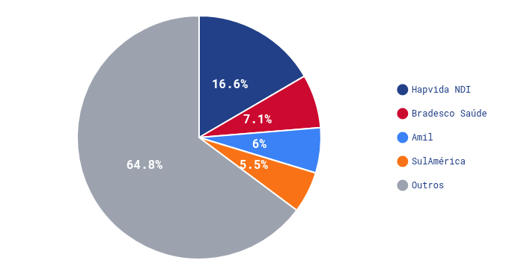

MARKET SHARE
Panorama Competitivo 2025
Com a fusão estratégica, oGrupo Hapvida NotreDame Intermédicaconsolida sua liderança absoluta no mercado. Detendo16.6%do market share, a companhia se distancia significativamente dos concorrentes, reforçando sua robustez e presença nacional.
Distribuição de Market Share
Hapvida NDI
16.6%
Bradesco Saúde
7.1%
Amil
6.0%
SulAmérica
5.5%
Outros
64.8%
Fontes:
Dados referentes a: Março 2025
Agência Nacional de Saúde Suplementar (ANS) - Tabnet
Extraído em: Maio/2025

Slide 5

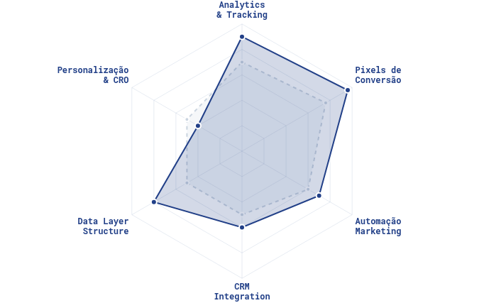




MATURIDADE DIGITAL
SCORE GLOBAL
Análise Técnica de Tags & Métricas
3.8
/5.0
Stack Identificado
Legenda:
Hapvida
Analytics & GTM
Média Mercado
AVANÇADO
Google Analytics 4 implementado via GTM. DataLayer estruturado para eventos de conversão e e-commerce.
Conversion Pixels
AVANÇADO
Meta Pixel (Facebook) e Google Ads Remarketing ativos com disparos dinâmicos em páginas chave.
Automação & CRM
INTERMEDIÁRIO
Integração Salesforce detectada, mas disparos de eventos de funil parecem limitados no front-end.
Personalização
BÁSICO
Pouca evidência de personalização em tempo real (CRO/A/B testing) via ferramentas como Optimize ou VWO.
Metodologia:
Análise técnica via crawling (Wappalyzer/BuiltWith) e inspeção manual de código-fonte (DataLayer/Network).
Análise realizada em: 20/01/2026

Slide 6

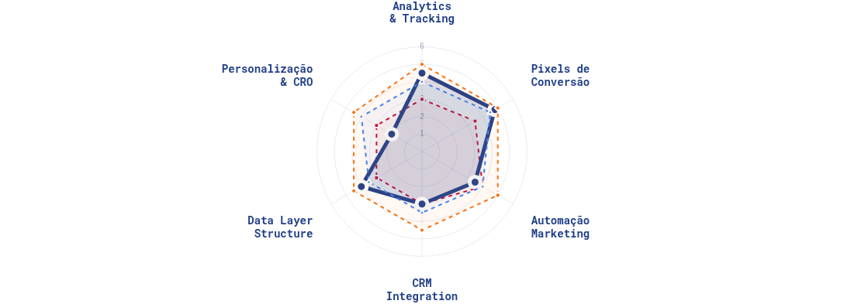
BENCHMARK DE MATURIDADE DIGITAL
Gap vs Líder
3.8
4.5
Comparativo de Stack & Tags (6 Eixos)
vs
Hapvida (3.8) - Sólido
SulAmérica (4.5) - Líder
Amil (4.2)
Bradesco (3.5)
Insight Metodológico
O gráfico evidencia que aHapvida (Linha Sólida)possui fundações fortes (Analytics/Pixels), mas retrai significativamente nos eixos dePersonalização & CROeCRM Integrationcomparado aos líderes (linhas pontilhadas).
Fontes:
BuiltWith, Wappalyzer, Análise Técnica de Tags (Jan/2026). Escala 0-5 baseada na densidade do stack.
Metodologia: Avaliação de 6 eixos técnicos conforme Slide 3

Slide 7


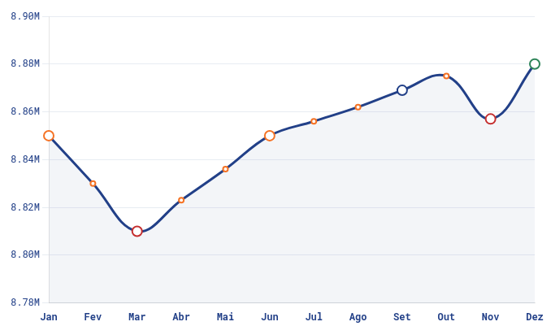
EVOLUÇÃO DE BENEFICIÁRIOS
TOTAL (PROJEÇÃO DEZ)
Análise de Vidas 2025
8.88
M
Eventos Chave do Ano
Janeiro 2025
-41K
Início do ano marcado por ajuste na carteira e perda de 41 mil vidas, impactando a base inicial.
3º Trimestre
+13K
Crescimento abaixo do esperado (44k projetado). Desaceleração no ritmo de novas adesões líquidas.
Novembro 2025
-18K
Volatilidade no final do ano com nova retração pontual, recuperada na projeção de dezembro.
Nota Metodológica:
Dados mensais estimados por interpolação linear e ajustes pontuais.
Base: Relatórios Trimestrais ANS 2025 e Fatos Relevantes divulgados ao mercado.
Período: Jan - Dez 2025

Slide 8

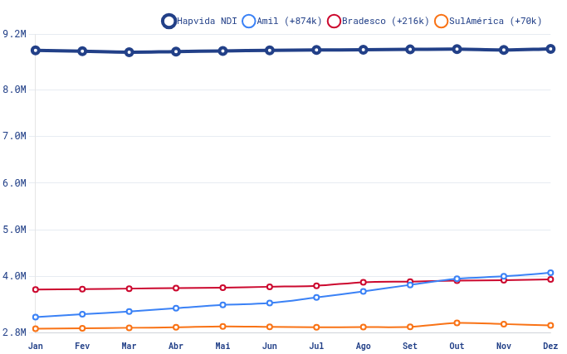
BENCHMARK COMPETITIVO
GAP DE CRESCIMENTO (HAPVIDA VS AMIL)
Comparativo de Crescimento 2025
+30k
+874k
vs
Análise de Performance
Hapvida NDI
+30K (ESTAGNADO)
Volatilidade e Crescimento Anêmico
Líder de mercado com crescimento travado. Altas oscilações mensais (Jan -41k) vs. explosão da concorrência.
Amil Assistência
+13%
Líder Absoluto de Crescimento
Adição recorde de 874 mil vidas. Momentum agressivo com captação corporativa massiva.
Bradesco Saúde
+216K
Consistência e Pico em Agosto
Crescimento sólido de +216k no acumulado. Recuperou fôlego forte no 2º semestre.
SulAmérica
OUT +84.5K
Crescimento Pontual
Performance irregular (+70k total), mas com spike relevante em Outubro.
Nota Metodológica:
Dados mensais interpolados linearmente a partir de marcos trimestrais oficiais da ANS 2025.
Período: Jan - Dez 2025 (Estimativa de fechamento)

Slide 9
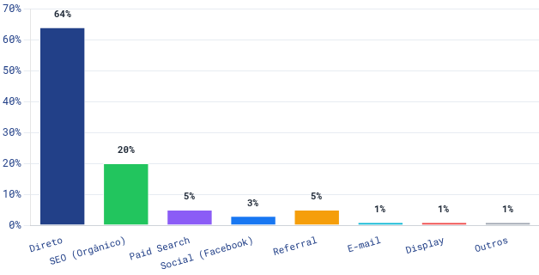
Canais de Tráfego
Total de visitas (Dez/2025)
Consolidação multi‑fonte • Dez/2025
2,26M
Distribuição por Canal (%)
Base: hapvida.com.br
Tabelas de Volumes (Dez/2025)
Canal
% Traf.
Visitas
Direto
64%
1,45M
SEO (Orgânico)
20%
452 mil
Paid Search
5%
113 mil
Social (Facebook)
3%
68 mil
Referral
5%
113 mil
E‑mail
1%
23 mil
Display
1%
23 mil
Outros
1%
23 mil
Volumes estimados e arredondados a partir de 2,26M visitas.
Insights críticos
Social (3%)
muito abaixo da média de mercado (8–12%) → oportunidade de crescimento em
Facebook
e social pago.
Direto
SEO (Orgânico)
Paid Search
Social (Facebook)
Paid Search (5%)
com alta recente (+995%) indica espaço para escalar campanhas performance (SQRs, RSA e cobertura de marca).
Referral
E‑mail
Display
Outros
Fontes:
SEMrush (Dez/2025). Consolidação: SimilarWeb, Ahrefs, Google Analytics, SpyFu, BuiltWith.
Nota: percentuais consolidados; Social comparado à média 8–12%.

Slide 10


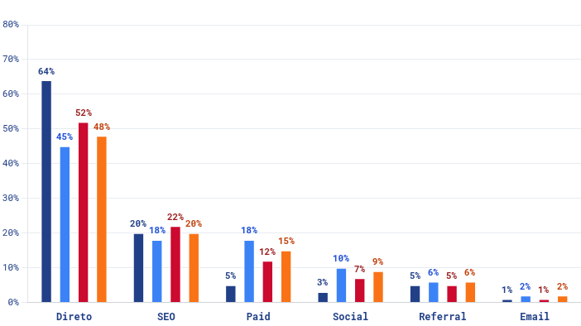

BENCHMARK DE CANAIS
IMPACTO FINANCEIRO (OPORTUNIDADE)
Hapvida vs Amil vs Bradesco vs SulAmérica
~450k
visitas/mês
Mix de Tráfego (%)
Hapvida
Amil
Bradesco
SulAmérica
Gaps Críticos
Canal
Gap
Perda/Mês
Paid Search
-13 pp
-294k
Social
-7 pp
-158k
Total Anual: ~5,4 Milhões de Visitas
*Canais menores (Email, Display) agrupados para clareza visual.
Fontes:
Hapvida (SEMrush Dez/2025); Amil/Bradesco/SulAmérica (Benchmarks de mercado).
Nota:
Impacto calculado sobre base mensal de 2.26M visitas.

Slide 11

KEYWORDS TRANSACIONAIS
VOLUME TOTAL (TOP 10)
Oportunidades de Alto Valor (Fundo de Funil)
192.5k
/mês
#
KEYWORD
VOLUME
1ª POSIÇÃO
2ª POSIÇÃO
3ª POSIÇÃO
Presença no Top 3
01
plano de saúde empresarial
AUSENTE
40.5k
Bradesco
Amil
SulAmérica
20%
Hapvida presente em apenas 2 das 10 keywords.
02
contratar plano de saúde
AUSENTE
33.1k
Amil
Bradesco
SulAmérica
03
plano de saúde individual
AUSENTE
27.1k
Amil
SulAmérica
Bradesco
Gap de Oportunidade
04
plano de saúde familiar
22.2k
Bradesco
Amil
Hapvida
-160k
05
cotação plano de saúde
AUSENTE
18.1k
Comparador
Amil
Bradesco
Visitas mensais de alta intenção perdidas.
06
comprar plano de saúde
AUSENTE
14.8k
Amil
Bradesco
SulAmérica
07
contratar plano empresarial
AUSENTE
12.1k
Bradesco
Amil
Porto
08
plano saúde barato
9.9k
Comparador
Hapvida
Unimed
09
plano saúde PME
AUSENTE
8.1k
Bradesco
SulAmérica
Amil
10
contratar convênio médico
AUSENTE
6.6k
Amil
Bradesco
Unimed
Fontes:
SEMrush Organic Research (Dez/2025).
Nota: Keywords classificadas por intenção transacional.

Slide 12



KEYWORDS INFORMACIONAIS
VOLUME TOTAL
Topo de Funil & Educação
151.1k
/mês
#
KEYWORD
VOLUME
1ª POSIÇÃO
2ª POSIÇÃO
3ª POSIÇÃO
Presença Hapvida
01
melhor plano de saúde
49.5k
Comparador
Amil
Bradesco
0%
Ausente em todas as 10 principais buscas educativas.
02
como funciona plano
22.2k
Blog/Edu
Amil
SulAmérica
03
quanto custa plano
18.1k
Comparador
Bradesco
Amil
04
plano vs convênio
14.8k
Educação
ANS
Amil
Volume Perdido
05
cobertura plano
12.1k
ANS
Bradesco
Amil
151k
Tráfego topo de funil capturado por concorrentes.
06
plano vale a pena
9.9k
Blog
Comparador
Amil
07
tipos de plano
8.1k
Educação
ANS
SulAmérica
08
carência plano
6.6k
ANS
Amil
Bradesco
09
reajuste 2025
5.4k
Notícias
ANS
Bradesco
10
ranking planos ANS
4.4k
ANS
Comparador
Amil
Fonte:
SEMrush Organic Research (Dez/2025).
Nota:
Keywords de pesquisa/educação (Topo de Funil).

Slide 13



KEYWORDS NAVEGACIONAIS
VOLUME TOTAL
Top 10 Termos de Marca
1.07M
/mês
#
KEYWORD
VOLUME
1ª POSIÇÃO
2ª POSIÇÃO
3ª POSIÇÃO
Dominância Top 3
01
hapvida
673.0k
Hapvida
-
-
100%
hapvida boleto
Blindagem total em buscas de marca.
02
74.0k
Hapvida
-
-
03
hapvida marcar consulta
74.0k
Hapvida
-
-
04
hapvida consulta
60.5k
Hapvida
-
-
Defesa vs Ataque
05
hapvida exames
49.5k
Hapvida
-
-
06
hapvida login
40.5k
Hapvida
-
-
07
hapvida telefone
33.1k
Hapvida
-
-
47% do tráfego
é retenção (defensivo).
08
hapvida planos
27.1k
Hapvida
-
-
09
hapvida valores
22.2k
Hapvida
Outros
-
10
hapvida rede credenciada
18.1k
Hapvida
-
-
Insight Crítico
Excelente branding, mas baixo potencial de novos clientes líquidos sem keywords genéricas. Tráfego de manutenção.
Fonte:SEMrush Organic Research (Dez/2025).
Nota:Keywords de intenção navegacional (Marca).

Slide 14







ANÁLISE DE ROAS & ESFORÇO
Matriz de Decisão por Categoria
CRÍTICO
ESTRATÉGICO
DEFENSIVO
Transacionais
Informacionais
Navegacionais
Sweet Spot • Quick Wins
Awareness • Nutrição
Retenção • Serviço
ROAS
CVR
ROAS
CVR
ROAS
CVR
5-8x
2.0%
1-2x
0.8%
0-1x
0.5%
ESFORÇO CONV.
COMPLEXIDADE
ESFORÇO CONV.
COMPLEXIDADE
ESFORÇO CONV.
COMPLEXIDADE
BAIXO
BAIXA
ALTO
MÉDIA
MÍNIMO
ZERO
Frequência Necessária
1-5 Touchpoints
Frequência Necessária
5-7 Touchpoints
Frequência Necessária
0 (Já conhecem)
Insight de Conversão
Insight de Conversão
Insight de Conversão
Usuários prontos para comprar. Hapvida ausente em 80%. Maior retorno com menor esforço.
Cliente indeciso. Exige esforço alto e frequência. Caminho obrigatório para novos prospects.
70% são buscas de serviço (boleto/login). Investir Paid é queima de esforço e budget.
Ação Recomendada
Ação Recomendada
Ação Recomendada
Prioridade Máxima (Midia Paga)
Investimento Médio Prazo
Zero Esforço Adicional
Quick Wins Imediatos
Content Hub + Remarketing
Manter Apenas SEO Orgânico
Matriz:Análise de Esforço x Retorno baseada em funil de conversão.
Nota:Esforço calculado via complexidade de jornada e touchpoints necessários.

Slide 15


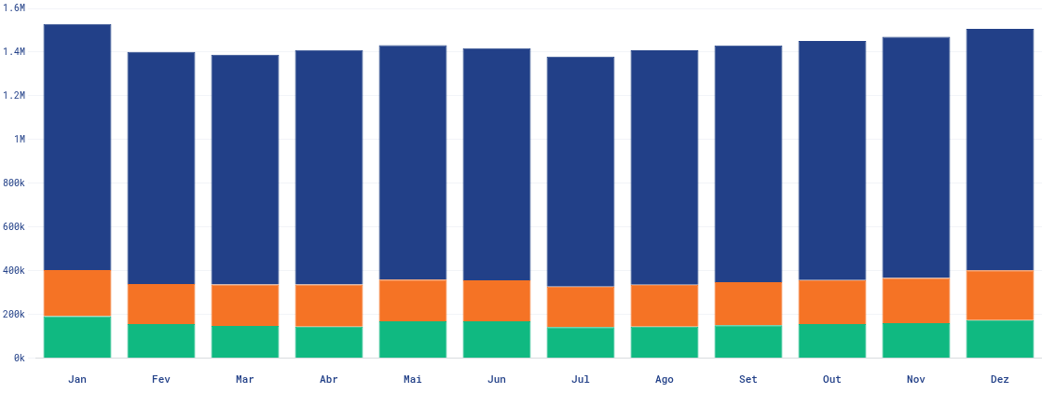


EVOLUÇÃO TEMPORAL 2025
Barras empilhadas (Jan–Nov reais • Dez modelado) — proporção real por categoria
Volume Mensal de Busca (Stacked)
Jan–Nov Reais
Dez Modelado
Navegacional
Transacional
Informacional
Escala única (milhares) — barras empilhadas evidenciam que Navegacional é ~5–7x maior.
Tooltip exibe valor e participação (%) por mês.
Fontes:SEMrush (Hapvida, Dez/2025)+ ANS
Nota:Jan–Nov = dados reais por categoria; Dez = projeção linear. Unidades em milhares (k).

Slide 16



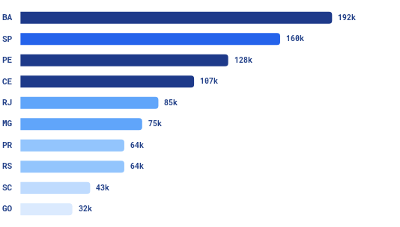
DEMANDA REGIONAL — KEYWORDS NAVEGACIONAIS
VOLUME TOTAL NAVEGACIONAL
Distribuição baseada em market share Hapvida + penetração de planos
1.07M
/mês
TOP 10 ESTADOS (RANKING)
CONCENTRAÇÃO REGIONAL ESTRATÉGICA
Nordeste (BA+PE+CE) representa 40%do volume navegacional, confirmando a força histórica da marca. O Sudeste (SP+RJ+MG), apesar de ter maior PIB e população, soma apenas30%, indicando onde está o maior gap de share-of-mind.
#
ESTADO
VOLUME/MÊS
% TOTAL
INSIGHT REGIONAL
01
BA
192.0k
18%
Fortaleza da Marca
02
SP
160.0k
15%
Volume por População
PE
12%
VOLUME COMPARATIVO (TOP 10)
Unidade: Milhares (k)
03
128.0k
Dominância Regional
04
CE
107.0k
10%
Berço da Marca
05
RJ
85.0k
8%
Penetração Média
06
MG
75.0k
7%
Crescimento Recente
07
PR
64.0k
6%
Sul Competitivo
08
RS
64.0k
6%
Mercado Maduro
09
SC
43.0k
4%
Em Expansão
10
GO
32.0k
3%
Centro-Oeste
Modelagem baseada em:População (IBGE 2025), Penetração de Planos (ANS), Market Share Regional Hapvida.
Nota:Dados estimados por correlação estatística regional.

Slide 17


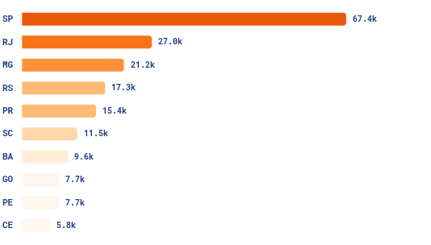
DEMANDA REGIONAL — KEYWORDS TRANSACIONAIS
VOLUME TOTAL TRANSACIONAL
Distribuição baseada em PIB per capita + poder aquisitivo
192.5k
/mês
TOP 10 ESTADOS (RANKING ECONÔMICO)
CONCENTRAÇÃO DE RIQUEZA & OPORTUNIDADE
Sudeste + Sul (SP+RJ+MG+RS+PR+SC) concentram 83%da demanda transacional. O dinheiro está aqui. A ausência da Hapvida em keywords genéricas nestas regiões significa perder o cliente de maior LTV do país para Amil e Bradesco.
#
ESTADO
VOLUME/MÊS
% TOTAL
INSIGHT ECONÔMICO
01
SP
67.4k
35%
Centro Econômico
02
RJ
27.0k
14%
Alta Renda
MG
11%
VOLUME COMPARATIVO (TOP 10)
Unidade: Milhares (k)
03
21.2k
Polo Industrial
04
RS
17.3k
9%
Poder Aquisitivo
05
PR
15.4k
8%
Mercado Ativo
06
SC
11.5k
6%
Alta Empregabilidade
07
BA
9.6k
5%
Polo Nordeste
08
GO
7.7k
4%
Agro-business
09
PE
7.7k
4%
Hub Regional
10
CE
5.8k
3%
Capital Turística
Modelagem baseada em:População (IBGE), PIB per capita, Penetração de Planos (ANS), Poder Aquisitivo Regional.
Nota:Dados estimados por correlação econômica.

Slide 18

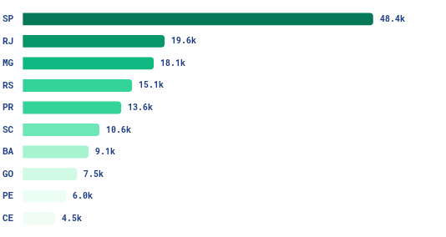
DEMANDA REGIONAL — KEYWORDS INFORMACIONAIS
VOLUME TOTAL INFORMACIONAL
Distribuição baseada em escolaridade + acesso à internet
151.1k
/mês
TOP 10 ESTADOS (RANKING EDUCACIONAL/DIGITAL)
OPORTUNIDADE DE CONTENT MARKETING
Estados Urbanos (SP+RJ+MG+RS+PR) representam 76%da demanda informacional. Nestes centros, o consumidor pesquisa "qual o melhor plano" antes de decidir. A ausência de conteúdo educativo da Hapvida nessas praças entrega a autoridade digital para comparadores e concorrentes.
#
ESTADO
VOLUME/MÊS
% TOTAL
INSIGHT EDUCACIONAL
01
SP
48.4k
32%
Alta Conectividade
02
RJ
19.6k
13%
Busca Qualificada
03
MG
18.1k
12%
Pólo Universitário
VOLUME COMPARATIVO (TOP 10)
Unidade: Milhares (k)
04
RS
15.1k
10%
Consumidor Crítico
05
PR
13.6k
9%
Pesquisa Ativa
06
SC
10.6k
7%
Tech Hub
07
BA
9.1k
6%
Crescimento Digital
08
GO
7.5k
5%
Expansão Urbana
09
PE
6.0k
4%
Polo Tecnológico
10
CE
4.5k
3%
Educação em Alta
Modelagem baseada em:População Urbana, Acesso à Internet (PNAD), Escolaridade, Renda Regional.
Nota:Dados estimados por correlação sociodemográfica.

Slide 19

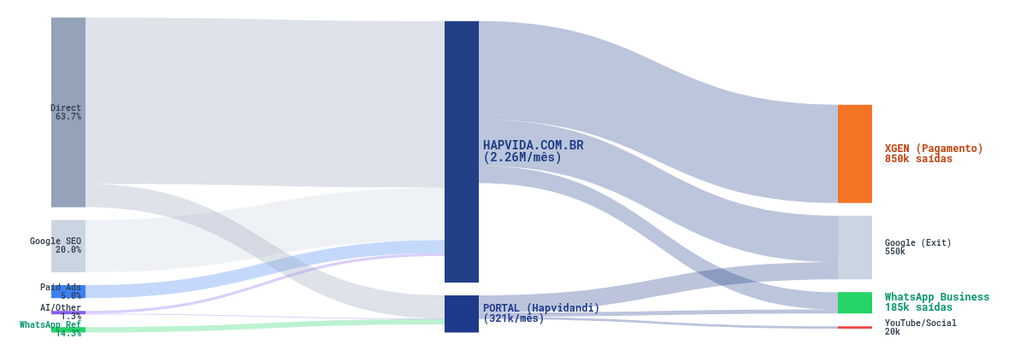





JORNADA DE TRÁFEGO DIGITAL
TOTAL SESSIONS
WHATSAPP SHARE
Origens, Fluxo e Destinos de Conversão (Dez 2025)
2.58M
/mês
14.3%
(Portal)
ORIGENS DE TRÁFEGO
PROPRIEDADES HAPVIDA
CONVERSÃO & SAÍDA
CANAL CRÍTICO
BRAND AWARENESS
ACELERAÇÃO PAID
GATEWAY RECEITA
WhatsApp (14.3%)é pilar de retenção.
185k saídas mensais para atendimento direto via API.
63.7% Tráfego Direto. Marca forte reduz CAC.
Dependência de mídia paga é baixa na base instalada.
+995% em Paid Search. Movimento agressivo para capturar demanda transacional e fechar gap vs concorrência.
XGEN (850k saídas)é o principal hub de monetização (boletos). Fluxo de receita claro e rastreável.
Fontes: SEMrush Traffic Analytics (Dez/2025) • Análise de Outbound Links • BuiltWith • Wappalyzer
Nota: Largura dos fluxos é proporcional ao volume de sessões.

Slide 20
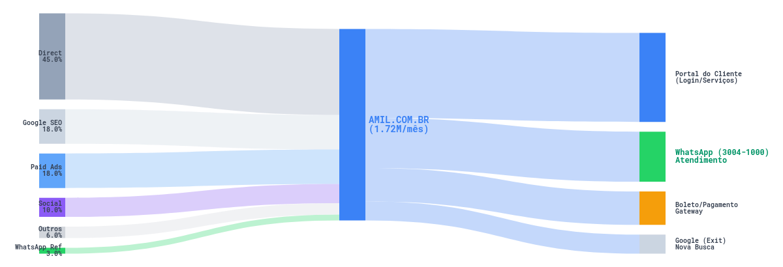




JORNADA DE TRÁFEGO DIGITAL
TOTAL SESSIONS
WHATSAPP SHARE
Amil (Dez 2025) - Origens, Fluxo e Destinos
1.72M
/mês
3.0%
(Ref)
ORIGENS DE TRÁFEGO
PROPRIEDADE AMIL
CONVERSÃO & SAÍDA
MIX EQUILIBRADO
CANAL CRÍTICO
SOCIAL FORTE
INVESTIMENTO PAID
Direct + SEO + Paidsustentam aquisição de forma robusta. Dependência menor de um único canal vs concorrentes.
WhatsApp 3004-1000é hub central de autorizações e suporte, integrado diretamente à jornada do beneficiário.
Social 10% (172k)está acima da média do setor, indicando forte engajamento e presença de marca em redes sociais.
Paid Ads 18%mostra investimento balanceado para captura de demanda transacional, sem canibalizar orgânico.
Fontes: SEMrush Traffic Analytics (Dez/2025) • Páginas Oficiais Amil. Dados probabilísticos; validar com GA4/CRM.
Nota: Largura dos fluxos é proporcional ao volume de sessões.

Slide 21
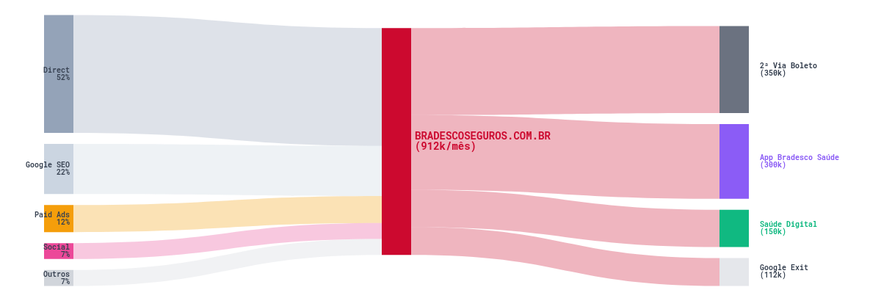




JORNADA DE TRÁFEGO DIGITAL
TOTAL SESSIONS
DIRECT SHARE
Bradesco Saúde: Origens, Fluxo e Destinos (Nov 2025)
912k
/mês
52%
(Dominante)
ORIGENS DE TRÁFEGO
PROPRIEDADE BRADESCO
CONVERSÃO & SAÍDA
DIRECT DOMINANTE
SEO ROBUSTO
APP ESTRATÉGICO
TELEMEDICINA
52% Tráfego Direto. Marca Bradesco forte reduz drasticamente o CAC e dependência de mídia paga.
22% Orgânico. Presença consolidada em buscas informacionais e de serviços, garantindo fluxo constante.
300k Saídas para App. Atua como principal hub transacional, aumentando a retenção do beneficiário.
Saúde Digital (150k). Integração forte com serviços de telemedicina é um diferencial competitivo claro.
Fontes: SimilarWeb (Nov/2025) • Páginas Oficiais Bradesco Seguros • Dados probabilísticos
Nota: Largura dos fluxos é proporcional ao volume de sessões.

Slide 22
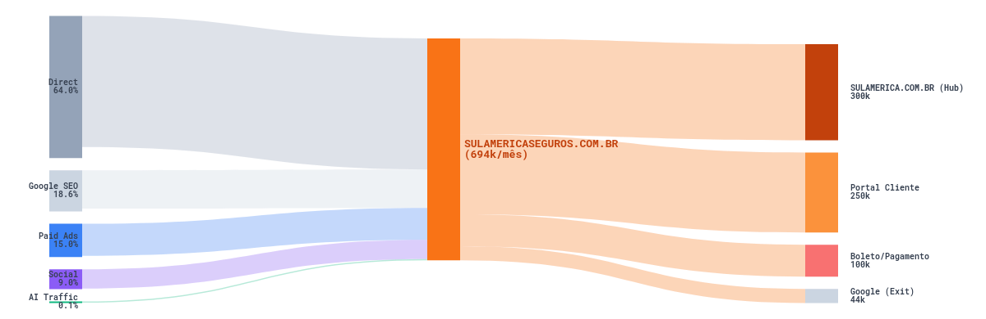




JORNADA DE TRÁFEGO DIGITAL — SULAMÉRICA
TOTAL SESSIONS
AI TRAFFIC
Origens, Fluxo e Destinos de Conversão (Dez 2025)
694k
/mês
655
(Emergente)
ORIGENS DE TRÁFEGO
PROPRIEDADE SULAMÉRICA
CONVERSÃO & SAÍDA
BRAND STRENGTH
ACELERAÇÃO PAID
AI EMERGENTE
HUB INSTITUCIONAL
Direct Elevado (64%). Reconhecimento de marca forte reduz custo de aquisição (CAC) e dependência de canais pagos.
+86.71% em Paid Search. Movimento tático agressivo de aquisição recente, representando 15% do mix total.
655 Visitas via LLMs. Tráfego via ChatGPT e Perplexity ainda é marginal, mas mostra tendência de busca conversacional.
Fluxo Corporativo. Diferente de concorrentes, principal saída (300k) é para o hub institucional sulamerica.com.br.
Fontes: SEMrush Traffic Analytics (Dez/2025) • Dados probabilísticos sujeitos a erro amostral.
Nota: Largura dos fluxos é proporcional ao volume de sessões.

Slide 23





ROADMAP DE IMPLEMENTAÇÃO Q1-Q4 2026
Plano Estratégico de Transformação Digital: Gaps → Oportunidades
EXERCÍCIO 2026
Q1 - FUNDAÇÃO
Q2 - ACELERAÇÃO
Q3 - OTIMIZAÇÃO
Q4 - CONSOLIDAÇÃO
QUICK WINS (30-60D)
QUICK WINS (30-60D)
QUICK WINS (30-60D)
QUICK WINS (30-60D)
Otimizar funil XGEN (-20% abandono)
Lançar 20 LPs keywords top
Criar 30 páginas informacionais
Programa Fidelidade WhatsApp
Criar 10 páginas SEO transacionais
A/B testing checkout XGEN
Chat proativo no site
Hub Educacional (Blog)
Tracking server-side (conversão)
Integrar Hotjar heatmaps
Otimizar Core Web Vitals
Remarketing Avançado
MILESTONES TÉCNICOS
MILESTONES TÉCNICOS
MILESTONES TÉCNICOS
MILESTONES TÉCNICOS
Integrar WhatsApp API + Salesforce
MVP App Hapvida (iOS/Android)
Google Optimize360 (Personalização)
Gateway Pagamento Interno
Implementar GTM server-side
Migrar GA4 Enhanced Ecommerce
Salesforce Marketing Cloud
Dynatrace APM (Performance)
KPIS META
KPIS META
KPIS META
KPIS META
Paid Media: 5% → 8% mix
App Downloads: 50k
Personalização Reach: 40%
Gateway Interno: 100% live
CAC: -10% via otimização
CVR Transacional: +0.5pp
Email CVR: 1.5% → 2.5%
WhatsApp Retention: 25%
Tracking: 60% → 85% accuracy
Session Duration: +15%
Churn Digital: -1pp
NPS Digital: +15 pontos
INVESTIMENTO Q1
INVESTIMENTO Q2
INVESTIMENTO Q3
INVESTIMENTO Q4
R$ 2.5M
R$ 4.8M
R$ 3.2M
R$ 5.5M
Resumo Financeiro 2026
INVESTIMENTO TOTAL
ROI ESPERADO
PAYBACK PERIOD
PRINCIPAIS DRIVERS DE VALOR
Estimativas baseadas em benchmarks
R$ 16.0M
2.8x
(18 meses)
Q4 2027
CAC -25% (R$ 12M/ano)
CVR +1.5pp (R$ 32M/ano)
Premissas: Benchmarks de mercado + gaps identificados (Slides 5-22).
Nota:
Prazos e custos sujeitos a validação detalhada com times de engenharia e produto. Dados probabilísticos.

